Slide 1

GEOMETRIYA
8-sinf
Mavzu: To‘g‘ri chiziq va
aylananing o‘zaro joylashuvi. Aylanaga urinma va uning
xossalari

Slide 2
Aylana haqida boshlang‘ich ma‘lumotlar
Tekislikning berilgan nuqtasidan bir xil uzoqlikda yotgan barcha nuqtalaridan
iborat shakl aylana deb ataladi.

Slide 3
Aylanada radius va diametr
Aylananing ixtiyoriy nuqtasidan uning markazigacha bo‘lgan masofa radius deb ataladi.
Diametr deb, markazdan o‘tuvchi vatarga aytiladi.
Radius-R,r
Diametr-D,d
OO
O
O
O

Slide 4
Mustahkamlash
Aylana diametrining yarmi uning
….. teng.
radiusiga
0,5 d = R
2R = d
Diametr
….. – eng katta vatar.
Vatar – aylananing ixtiyoriy ikki nuqtasini
tutashtiruvchi kesma

Slide 5
Topshiriq
Aylanaga tegishli bo‘lgan elementlar haqida ma‘lumot bering.
OP –
O –
markaz
B
m
radius
O.
P
BD –
diametr
m –
vatar
D

Slide 6
To‘g‘ri chiziq va aylananing o‘zaro joylashuvi
Berilgan n to‘g‘ri chiziq bilan (O,R) aylana nechta umumiy nuqtaga ega?
(O,R) – aylana;
l – to‘g‘ri chiziq;
d – masofa
l
O

Slide 7
To‘g‘ri chiziq va aylananing o‘zaro joylashuvi
Aylananing markazidan to‘g‘ri chiziqqa tushirilgan perpendikular aylana markazidan to‘g‘ri chiziqqacha masofa deyiladi.
d > R
d = R
d < R

Slide 8
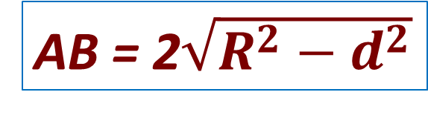
B
A
l
1- hol. Agar aylananing markazidan to‘g‘ri chiziqqacha bo‘lgan masofa aylana radiusidan katta bo‘lsa, to‘g‘ri chiziq bilan aylana umumiy nuqtaga ega bo‘lmaydi.
d
OA = d > R
O
B
A
l
2- hol. Agar aylananing markazidan to‘g‘ri chiziqqacha bo‘lgan masofa aylana radiusiga
teng bo‘lsa, u holda to‘g‘ri chiziq bilan aylana
bitta va faqat bitta umumiy nuqtaga ega bo‘ladi.
OA = d = R
d
O
A
B
l
3- hol. Agar aylananing markazidan to‘g‘ri chiziqqacha bo‘lgan masofa aylana radiusidan
kichik bo‘lsa, u holda to‘g‘ri chiziq bilan aylana ikkita umumiy nuqtaga ega bo‘ladi.
d
OA= d < R
O
AB = 2$\sqrt{R^{2}−d^{2}}$
- vatarning uzunligi

Slide 9
Aylanaga urinma
Ta‘rif. Aylana bilan faqat bitta umumiy nuqtaga ega bo‘lgan to‘g‘ri chiziq shu aylanaga urinma, urinmaning umumiy nuqtasi esa urinish nuqtasi deyiladi.
D
C
B
A
l
d
O
1- teorema. Aylanaga urinma shu aylananing urinish nuqtasiga o‘tkazilgan radiusga perpendikulardir.
OA = R
2- teorema. Radiusga perpendikular va uning aylanada yotgan uchidan o‘tuvchi to‘g‘ri chiziq shu aylanaga urinmadir.

Slide 10
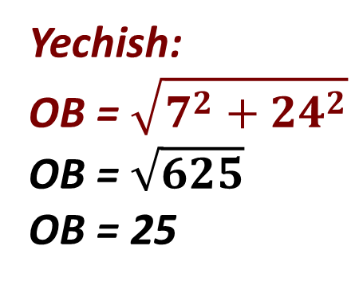
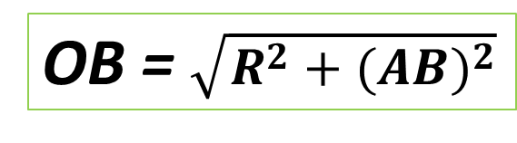
4 - masala
AB to‘g‘ri chiziq O markazli aylananing A nuqtasiga o‘tkazilgan urinma. Agar AB = 24 cm, Aylananing radiusi 7 cm ga teng bo‘lsa, OB kesmaning uzunligini toping.
A
Berilgan:
AB = 24 cm,
AO = 7 cm.
OB = ?
Yechish:
OB = $\sqrt{7^{2}+{24}^{2}}$
OB = $\sqrt{625}$
OB = 25
B
O
OB = $\sqrt{R^{2}+{(AB)}^{2}}$
Javob: 25 cm

Slide 11
Mustaqil bajarish uchun topshiriqlar:
1
Savollarga javob yozish;
2
3-5 – masalalar yechish
131 - sahifa
3
7- 8 – masalalar yechish

